Slide 1
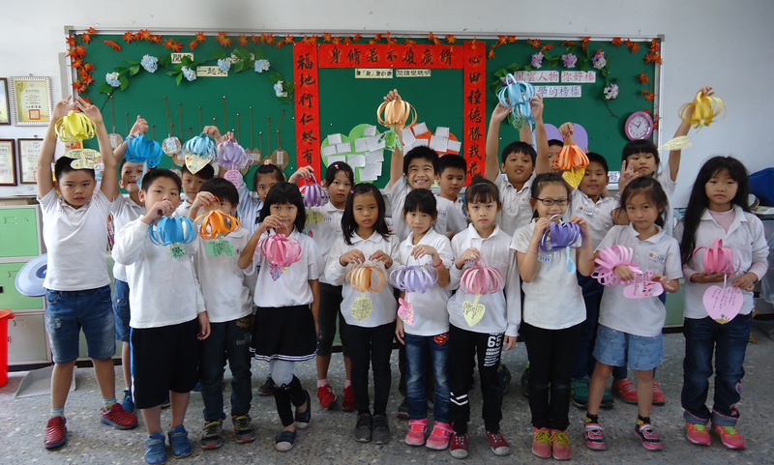
南瓜燈籠童詩創作
配合節日，萬聖節到了，來做個南瓜童詩燈籠，孩子從報紙中不僅欣賞童詩，還學會如何寫童詩。
南瓜童詩燈籠增加節日的氣氛，同學互相欣賞作品、互相讚美、互相學習，真是難忘的回憶。

Slide 2
南瓜燈籠童詩創作
方法
一、事先創作一首童詩
二、準備國語日報童詩版童詩一篇
三、準備用具：A4粉彩紙或有顏色的影印
紙、美工刀、尺。

Slide 3
南瓜燈籠童詩創作
一、右邊留八公分間隔
二、左邊留一公分間格
三、中間每隔留一點五公分畫一條線

Slide 4
南瓜燈籠童詩創作
一、右邊剪下一條紙條。
二、把國語日報童詩一句一句剪下。
三、由右至左一句貼一行。

Slide 5
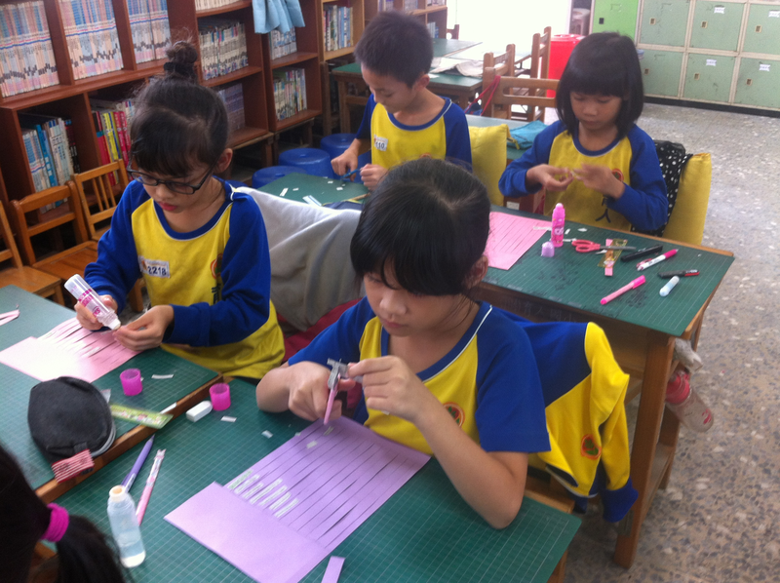
南瓜燈籠童詩創作

Slide 6
紙左右捲起互黏

Slide 7
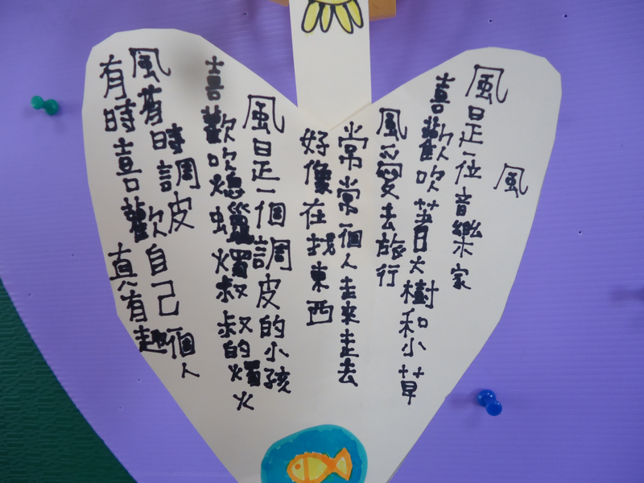
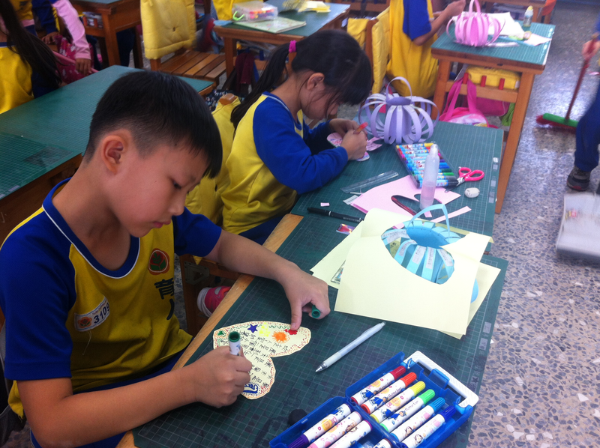
創作自己的童詩
把自己創作的童詩謄寫在紙上

Slide 8
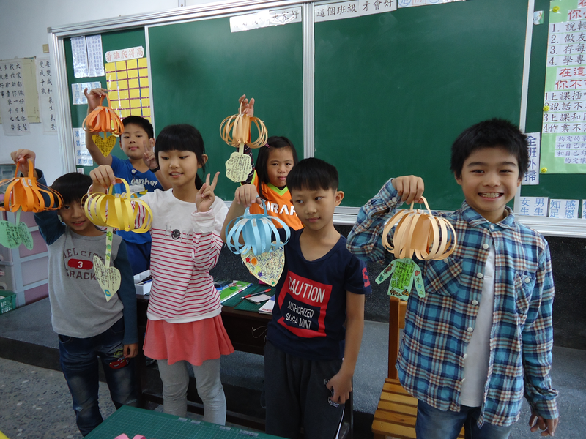
完成的南瓜燈籠童詩

Slide 9
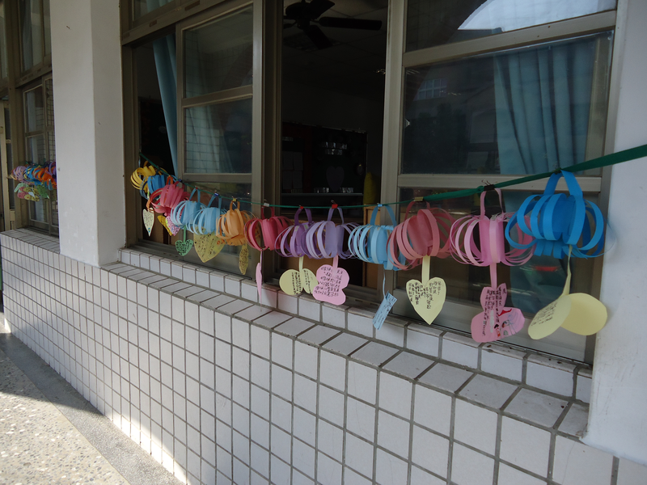
布置教室有節日的氣氛

Slide 10
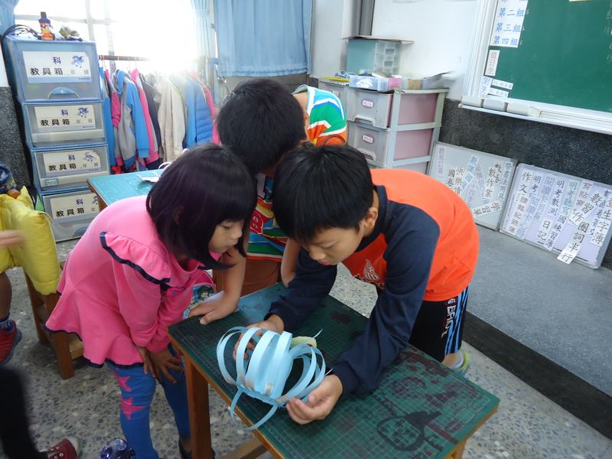
同學互相欣賞作品 朗讀自己寫的詩給同學聽_增進友誼

